Slide 1
Anglický jazyk
5. ročník
Sloveso BÝT – otázky
Autorem materiálu je Mgr. Alexandra Kubátová,
ZŠ Dobříš, Komenského nám. 35, okres Příbram
Inovace školy – Dobříš, EUpenizeskolam.cz

Slide 2

Jak se jmenuješ?
Jsi z Prahy?
Odkud jsi?
Kolik ti je let?
Je Veronika tvoje sestra?
Je tohle tužka?

Slide 3

Jsi z Řecka?
Je tohle tvůj penál?
Je Adam tvůj internetový kamarád?
Je tvé sestře dvanáct?
Je Kristýnka z Dobříše?
Jsou Veronika a Jirka z Dobříše?

Slide 4
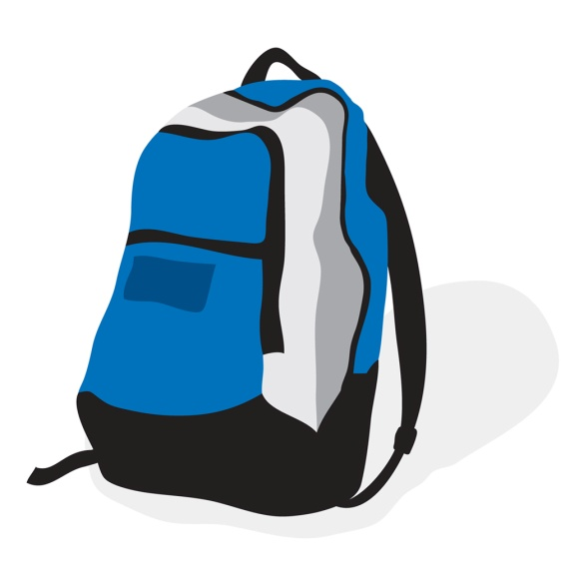
Je toto Sářina kniha?
Jsi zpěvák?
Jak se jmenuje tvoje maminka?
Je toto Anetčin batoh?
Kolik let je tvému tátovi?
Jak se jmenuje tvoje učitelka?

